Slide 1
POBI
Preparatório da Olimpíada Brasileira de Informática
15 de abril de 2024
Aula 03 - Arrays

Slide 2
Sumário
O que vimos?
Por que usar array?
Definição
Implementação
Exemplo de Uso
Vantagens
Exercícios

Slide 3
O que vimos?
Estruturas de Decisão
  If, Else If e Else
  Switch
Estruturas de Repetição
  For
  While

Slide 4
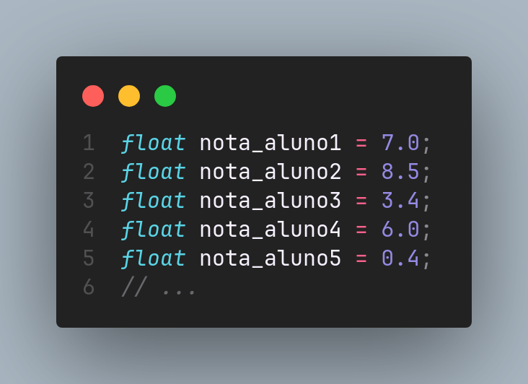
Por que usar array?
Suponha que você é um professor e precisa registrar as notas de 20 alunos em uma disciplina.
Sem o uso de arrays, você poderia declarar 20 variáveis separadas para cada aluno, como "nota_aluno1", "nota_aluno2", "nota_aluno3", e assim por diante. No entanto, isso tornaria seu código extenso, repetitivo e difícil de manter.

Slide 5
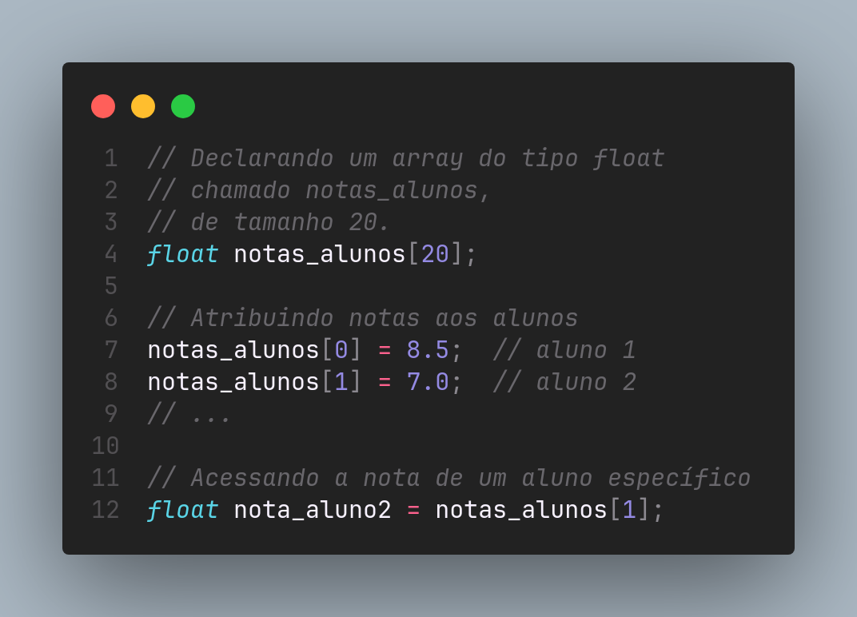
Por que usar array?
Por outro lado, ao utilizar um array, você pode armazenar todas as notas dos alunos em uma única estrutura de dados. Por exemplo, em C++:
float notas_alunos[20];
Neste caso, o array "notas_alunos" pode armazenar as notas de todos os 20 alunos, e você pode acessar essas notas facilmente usando índices.

Slide 6
Arrays ou Vetores
Estruturas de dados unidimensionais
Índice único controla as posições
O primeiro elemento está no índice 0

Slide 7
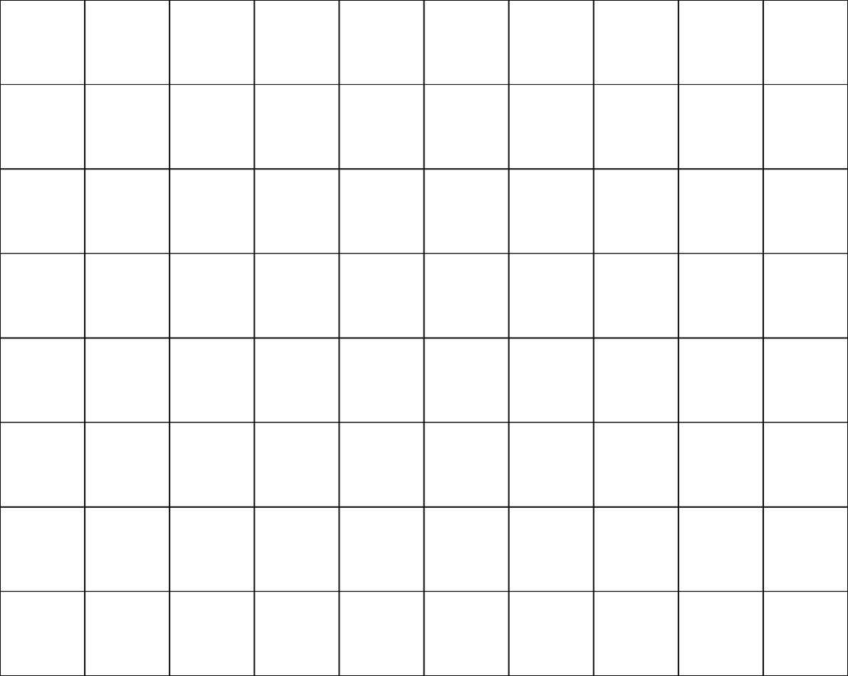
Arrays ou Vetores
A memória do computador é organizada da seguinte forma:
Cada bloco represente um byte (8 bits)

Slide 8
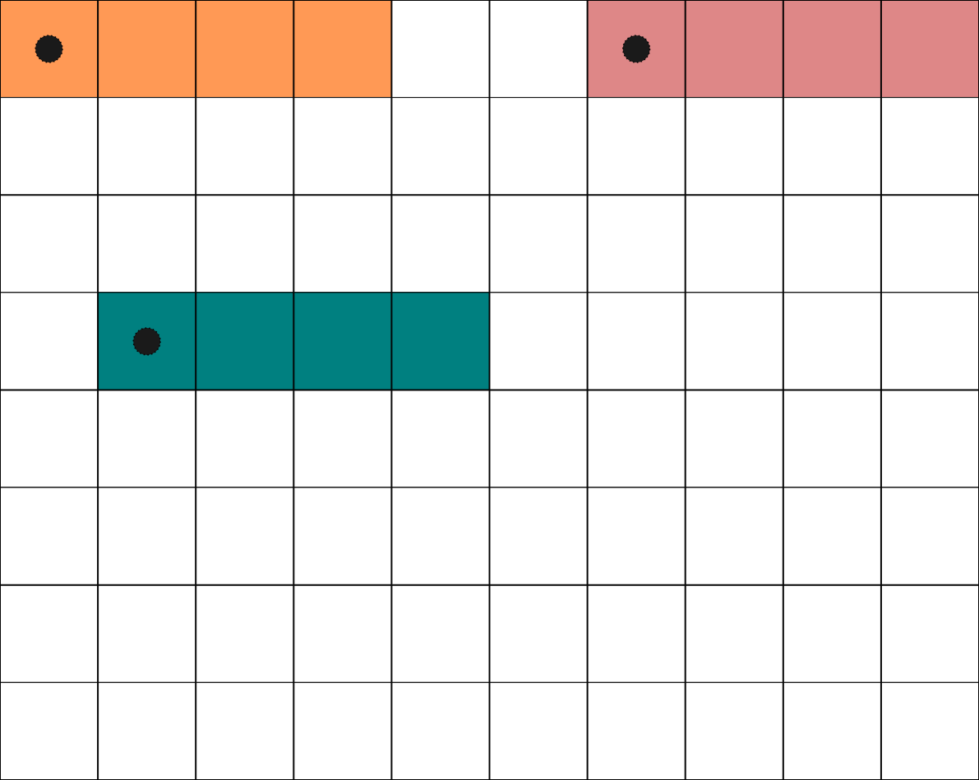
Arrays ou Vetores
Ao declararmos variáveis do tipo int, ocupamos 4 espaços contínuos da memória.
Note que não necessariamente elas estão uma após a outra na memória
Neste exemplo:
  int nota1, nota2, nota3;

Slide 9
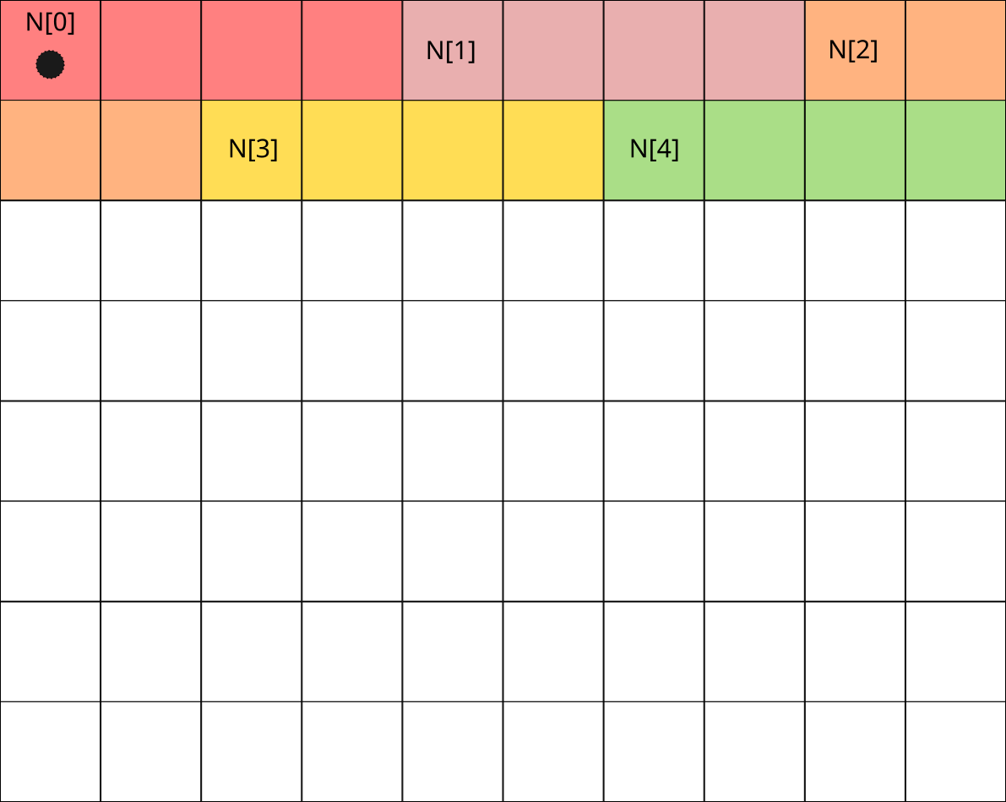
Arrays ou Vetores
Ao declararmos um array, é alocado na memória n * t (t = o tamanho necessário para o tipo do vetor) espaços contínuos, que serão acessados mediante ao ponteiro + índice.
Como é um vetor de inteiros, são alocados n*4 bytes na memória.
No exemplo ao lado, temos:
  int notas[5];

Slide 10
Implementação
Sintaxe de declaração: <tipo> <nome>[<tamanho>];
Exemplo:
  float notas_alunos[20];
  int fibonacci[10];

Slide 11
Implementação
Para acessar uma posição do vetor:
  <tipo> <nome>[<índice>];
  float notas[2];
Podemos inicializar usando uma lista:
  float notas[3] = {9, 3.7, 5};
  Note que a quantidade de valores da lista tem que ser necessariamente o tamanho do vetor.

Slide 12
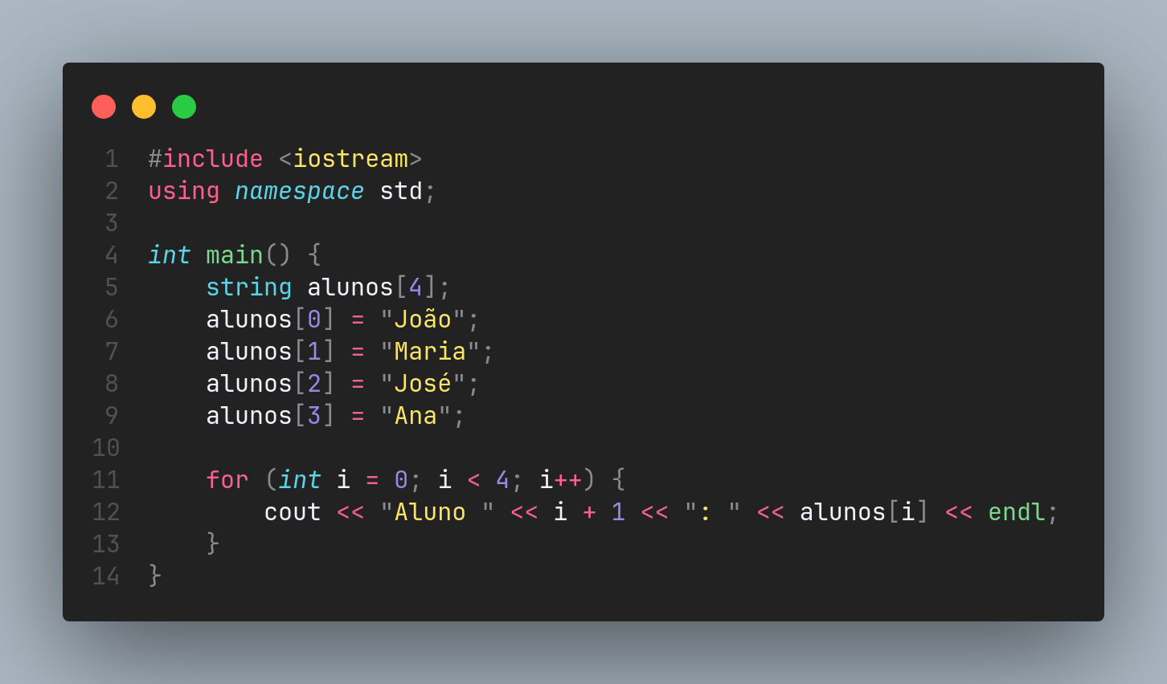
Exemplo de Uso
Saída:
Aluno 1: João
Aluno 2: Maria
Aluno 3: José
Aluno 4: Ana

Slide 13
Vantagens do uso de arrays
Organização de Dados
Eficiência
Os arrays permitem organizar dados de forma estruturada e sequencial, facilitando o acesso e a manipulação.
Ao utilizar um único array para armazenar múltiplos elementos de dados do mesmo tipo, economizamos recursos de memória e processamento.
Acesso Rápido
Iteração Simples
O acesso aos elementos de um array é feito por meio de índices, o que proporciona acesso direto e rápido a qualquer elemento, independentemente da sua posição no array.
Os arrays facilitam a iteração sobre conjuntos de dados, permitindo que operações sejam realizadas em todos os elementos de forma eficiente.

Slide 14
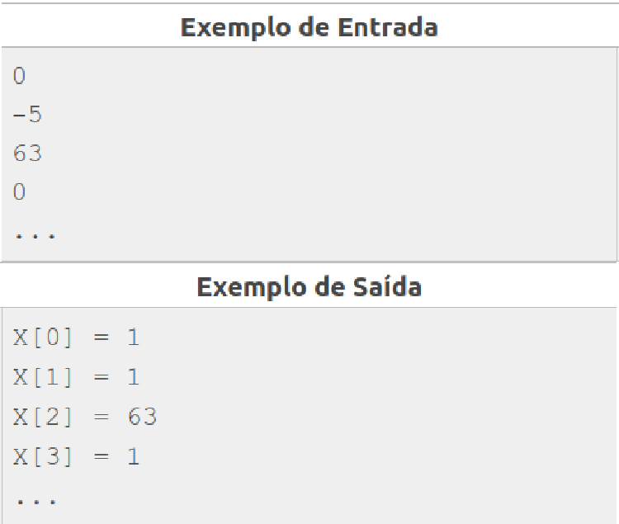
Exercícios
Faça um programa que leia um vetor X[10]. Substitua a seguir, todos os valores nulos e negativos do vetor X por 1. Em seguida mostre o vetor X.
Entrada: A entrada contém 10 valores inteiros, podendo ser positivos ou negativos.
Saída: Para cada posição do vetor, escreva "X[i] = x", onde i é a posição do vetor e x é o valor armazenado naquela posição.

Slide 15
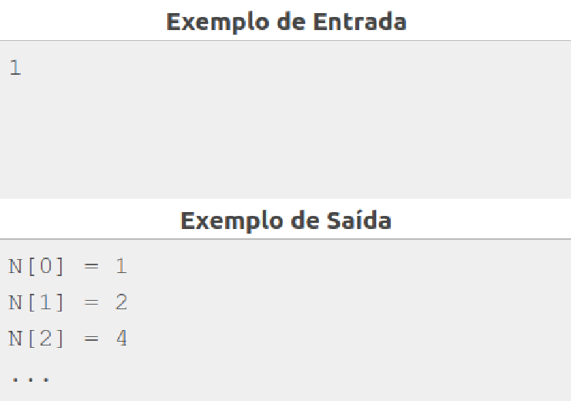
Exercícios
Leia um valor e faça um programa que coloque o valor lido na primeira posição de um vetor N[10]. Em cada posição subsequente, coloque o dobro do valor da posição anterior. Mostre o vetor em seguida.
Entrada: A entrada contém um valor inteiro (V<=50).
Saída: Para cada posição do vetor, escreva "N[i] = X", onde i é a posição do vetor e X é o valor armazenado na posição i. O primeiro número do vetor N (N[0]) irá receber o valor de V.

